Slide 1




Slide 2



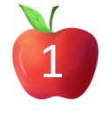
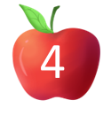
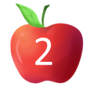
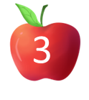


Slide 3





LUẬT CHƠI
Có tổng cộng 4 quả táo trên cây, mỗi quả tương ứng với một câu hỏi trắc nghiệm, trả lời đúng các em sẽ giúp bạn nhỏ hái một quả táo.

Slide 4

Hoàn thành

Slide 5
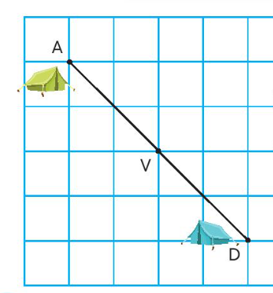


1. V là nằm giữa hai điểm nào?
A. A và B
B. A và D
C. A và C

Slide 6
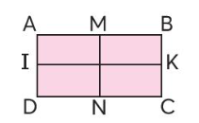
2. N là trung điểm của đoạn thẳng nào
A. AB
B. DC
C. BC

Slide 7
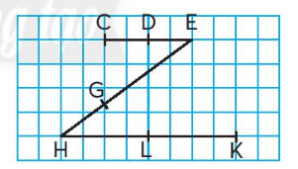
3. L là nằm giữa hai điểm nào?
A. H và E
B. C và E
C. H và K

Slide 8
4. D là trung điểm của đoạn thẳng nào
B. CE
A. EH
C. HK
s

Slide 9



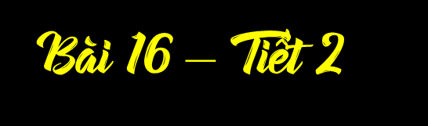








Slide 10


Slide 11

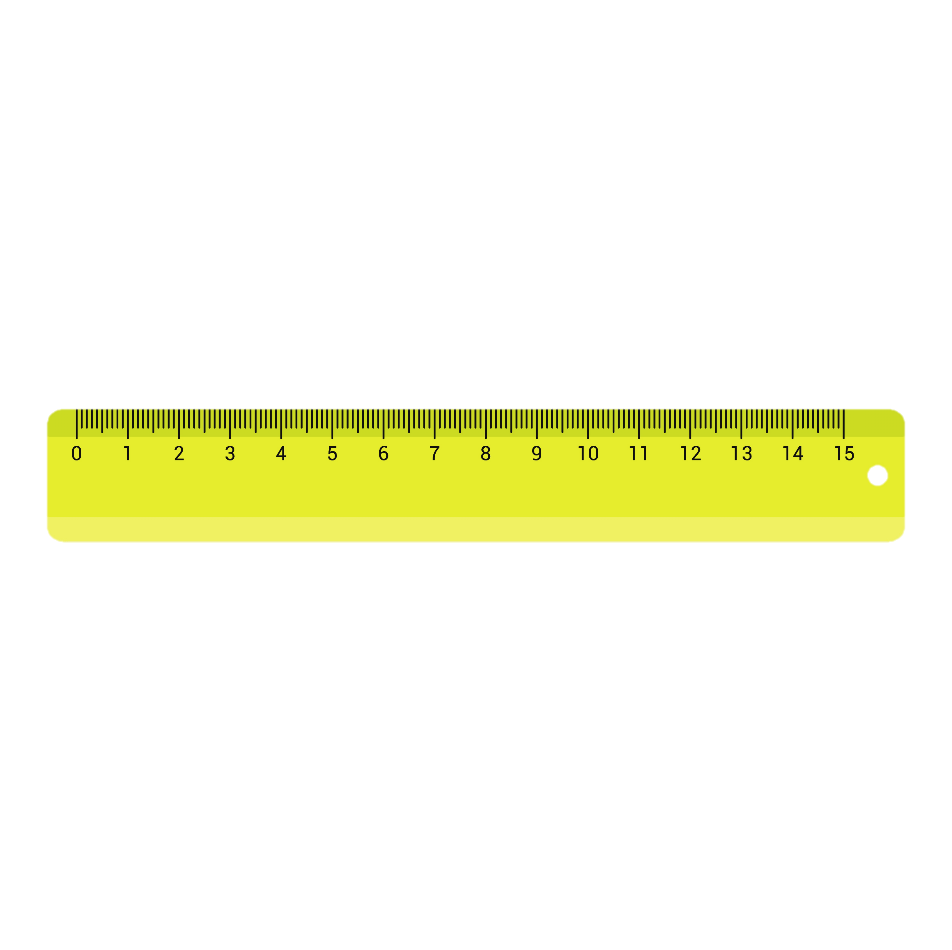
1
Quan sát hình vẽ rồi trả lời câu hỏi:
A
M
B
C
Điểm M là trung điểm của đoạn thẳng AB. Vì AM = MB = 3cm
Điểm M có là trung điểm của đoạn thẳng AB hay không?
Điểm B có là trung điểm của đoạn thẳng AC hay không?
b) Điểm B không là trung điểm của đoạn thẳng AC. Vì AB = 6cm và BC = 7cm.

Slide 12
2
Xác định trung điểm
của đoạn thẳng MN và đoạn thẳng NP
M
I
I
N
K
E
P
K

Slide 13
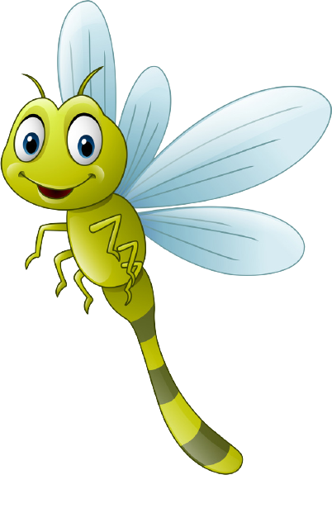

3. Quan sát tranh rồi trả lời
Cào cào cần nhảy thêm mấy bước để đến trung điểm của đoạn thẳng AB
Cào cào cần nhảy thêm 2 bước để đến trung điểm của đoạn thẳng AB
Trung điểm của đoạn thẳng AB là ở đâu?

Slide 14
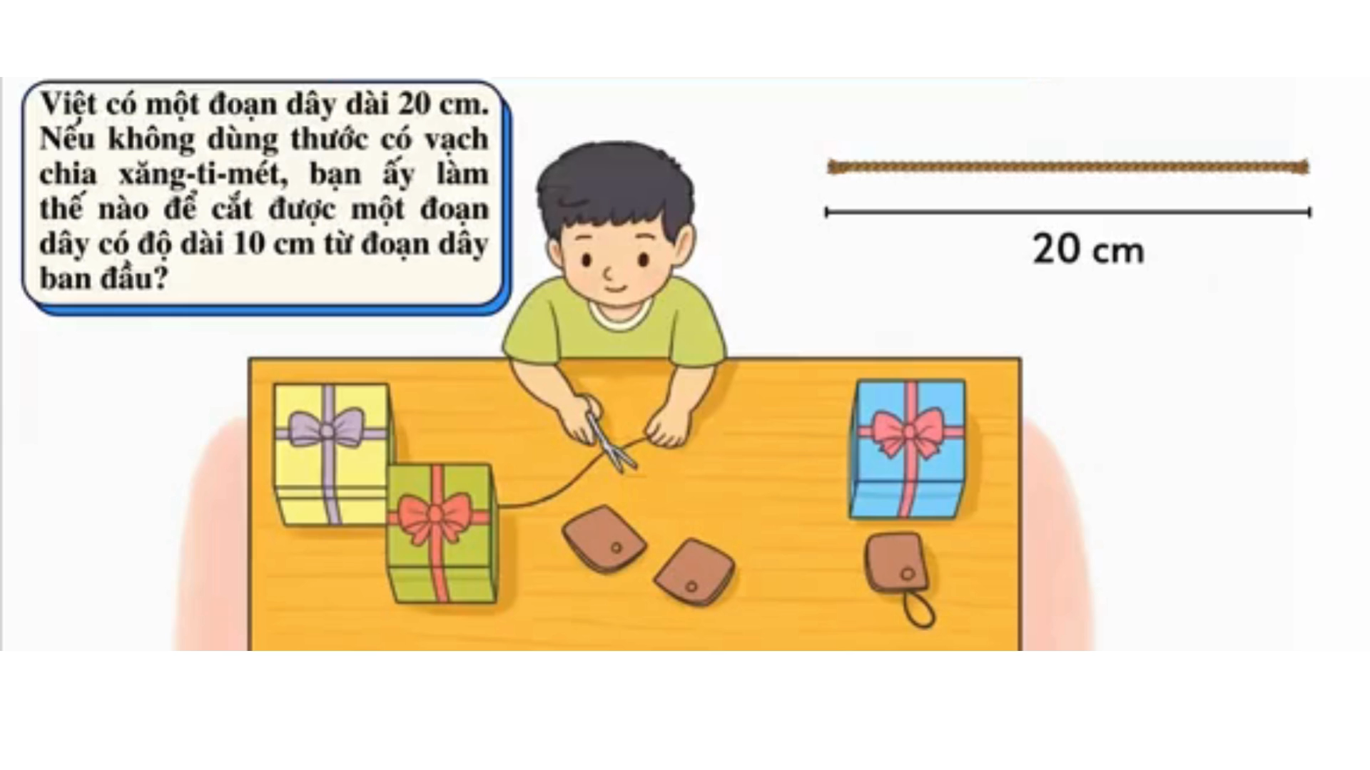

Slide 15
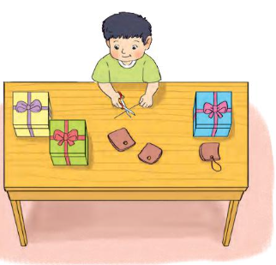
4
Việt có một đoạn dây dài 20 cm. Nếu Việt không dùng thước có vạch chia xăng-ti-mét thì bạn ấy làm như thế nào để cắt được một đoạn dây có độ dài 10 cm từ đoạn dây ban đầu?
Việt có thể gấp đôi đoạn dây sao cho đầu và đuôi đoạn dây trùng nhau.
Khi đó Việt xác định được trung điểm của đoạn dây và cắt dây tại điểm đó sẽ được đoạn dây 10 cm

Slide 16


